Slide 1
자바 심화 8강
데이터융합SW과
Kopo11 노을

Slide 2
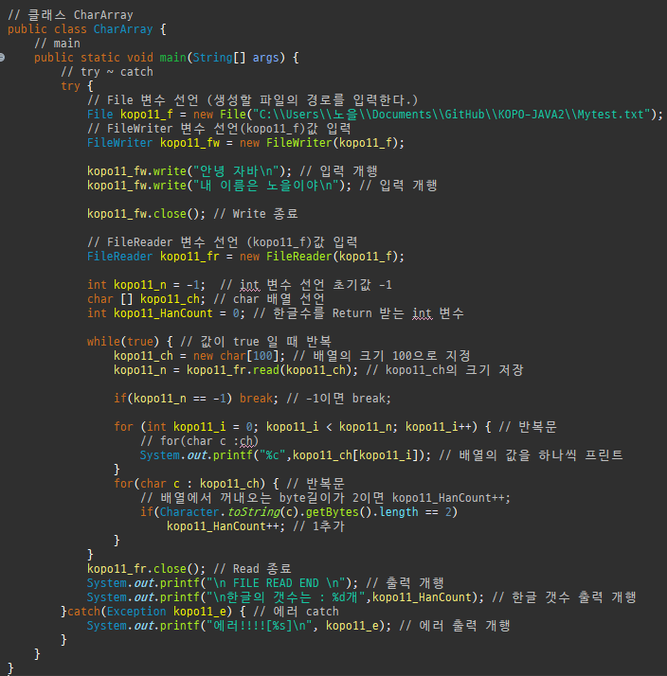
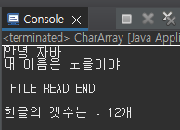
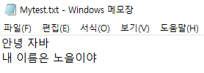
CharArray 실습

Slide 3
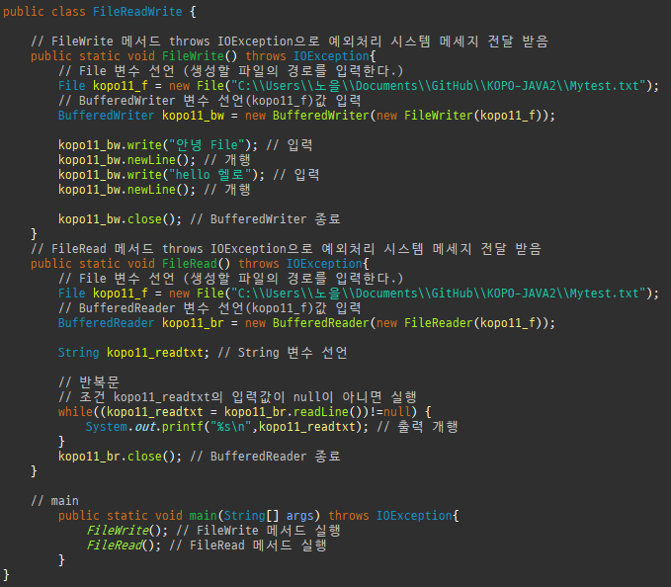


Buffered 실습

Slide 4
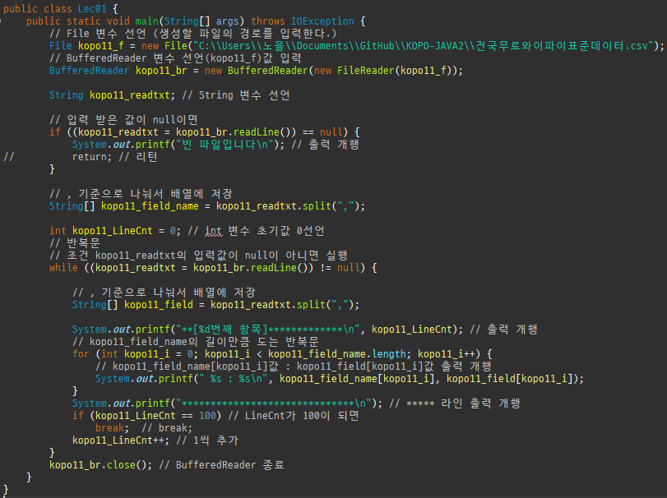
전국무료
와이파이 실습

Slide 5
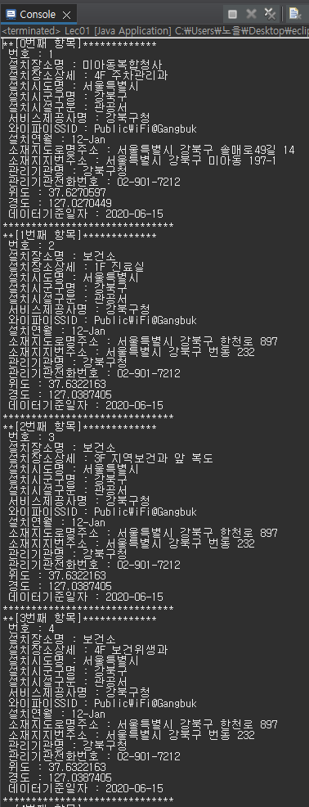
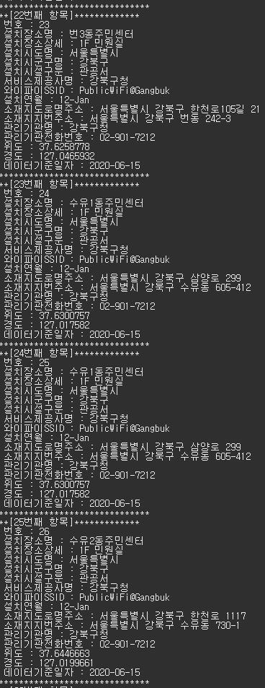
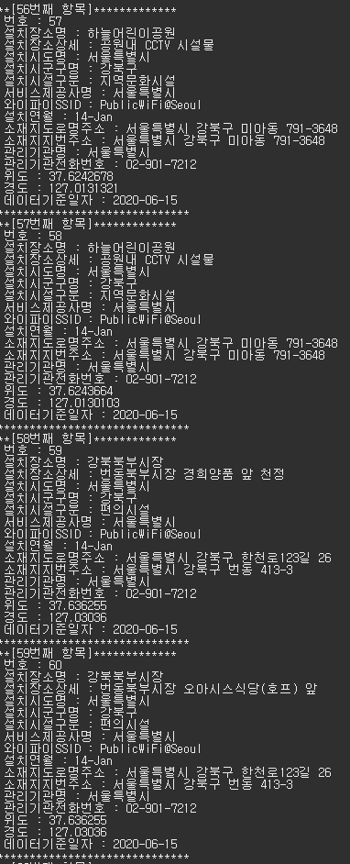
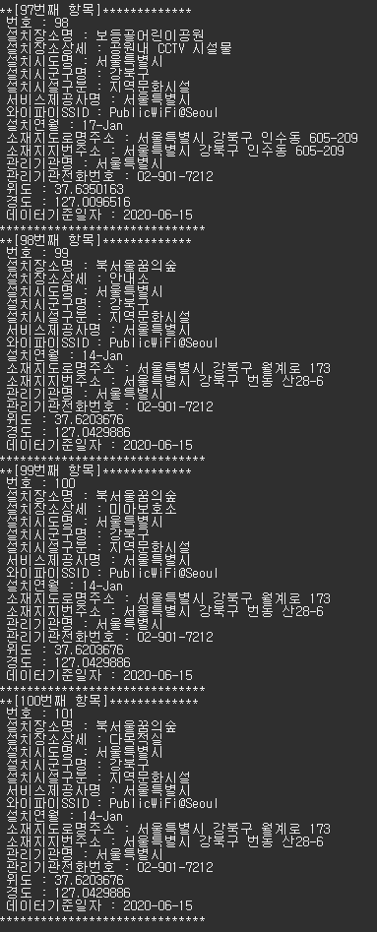

Slide 6
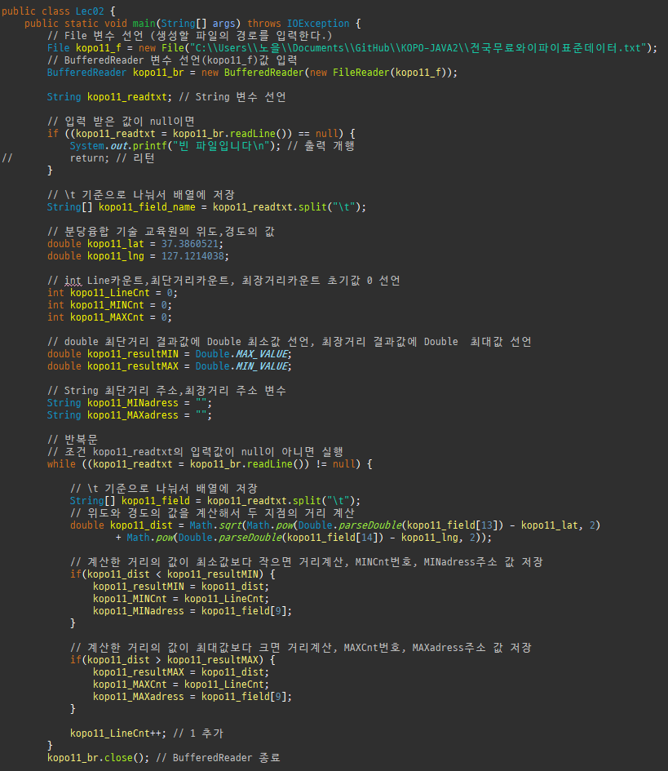

전국 무료 와이파이 표준데이터 거리 구하기 실습

Slide 7
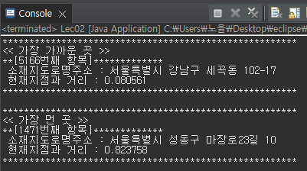

Slide 8
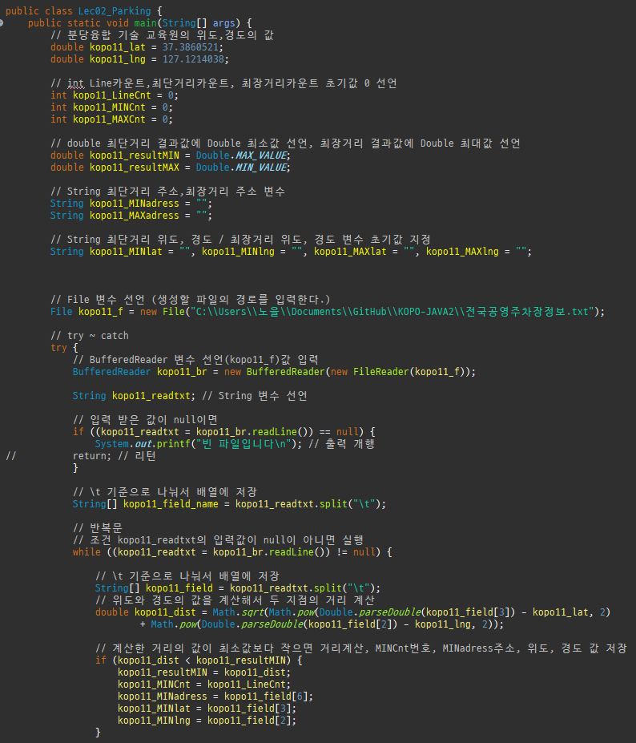
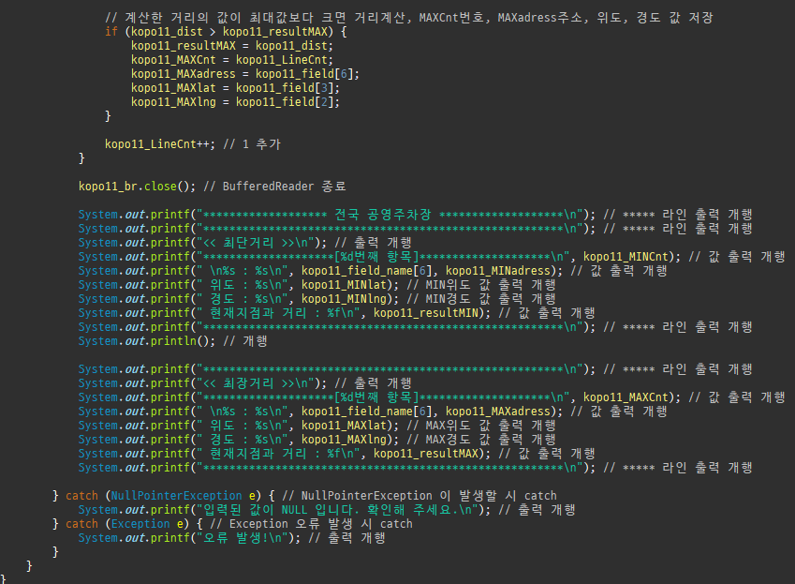
전국 공영 주차장정보
거리 구하기 실습

Slide 9
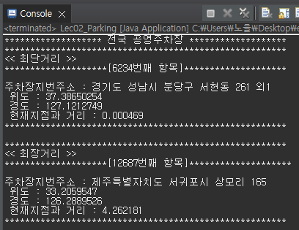

Slide 10
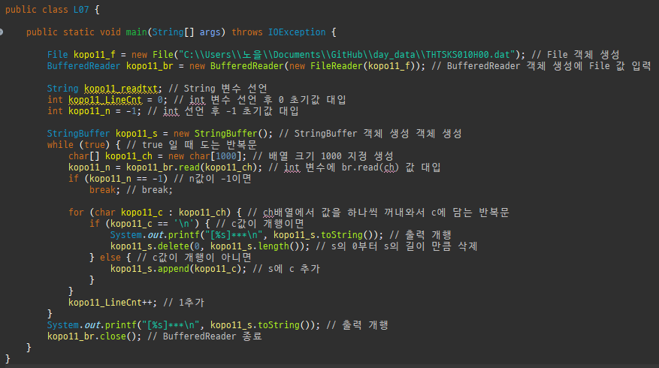
전 종목 주가데이터 실습

Slide 11
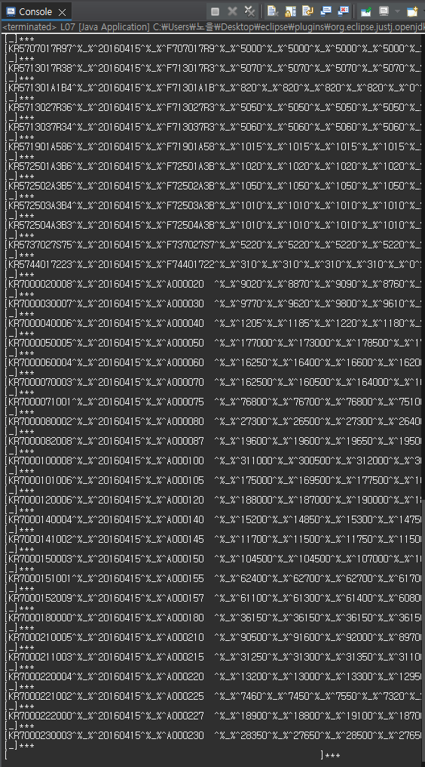
전 종목 주가데이터 실습 결과

Slide 12
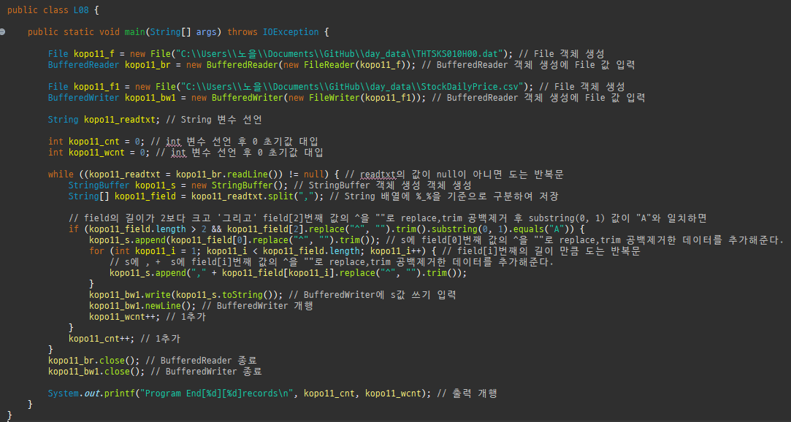

전 종목 주가데이터 L08 실습

Slide 13
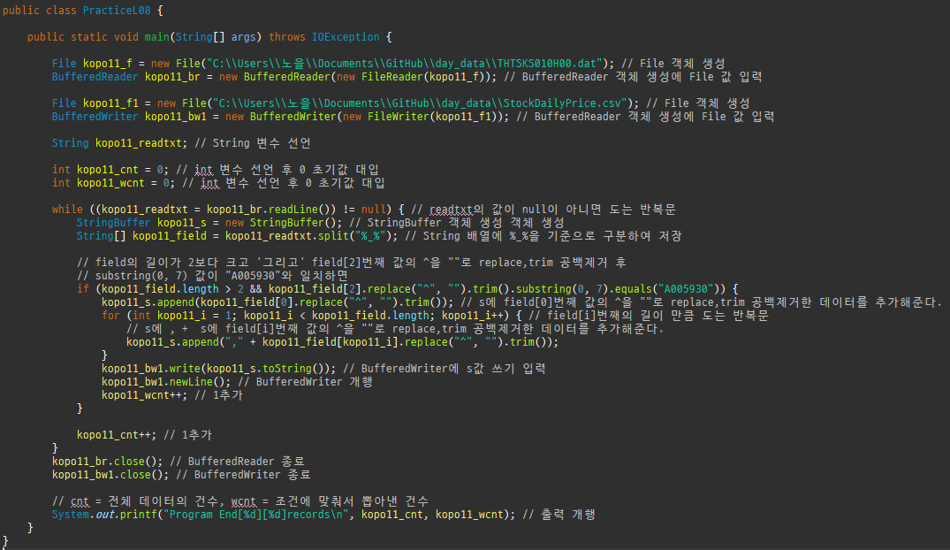

전 종목 주가데이터
삼성전자 코드 추출 실습

Slide 14
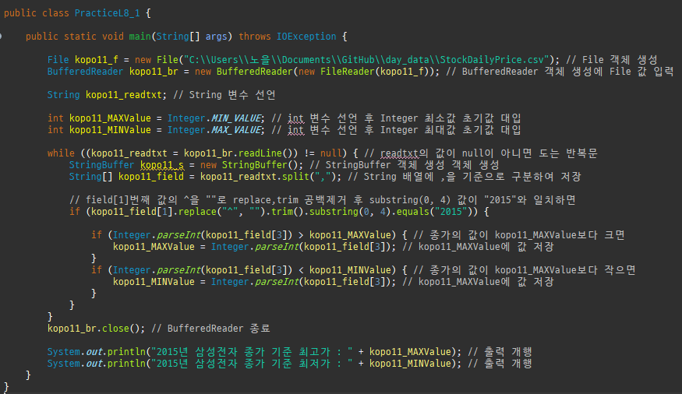

2015년 종목 추출 실습
삼성전자 주가 최대값 최소값 실습

